Slide 1

8vance
Neuere Entwicklungen im Management

Slide 2
Agenda
Idee
Gründung
Launch
Kickstarter
Anpassung
Ausblick
Fazit
2012
08/2016
06/2017
2018

Slide 3
Agenda
Vorstellung 8vance (Fakten, Zahlen, Kurzbeschreibung, …)
Headhunting Definition, Statistiken
Unterschied Headhunting & 8vance (Services, Mehrwert)
Reflexion
Fazit / Ausblick

Slide 4

Idee
Gründung
Launch
Kickstarter
Anpassung
Ausblick
Fazit
2012
08/2016
06/2017
2018
Quelle:https://encrypted-tbn0.gstatic.com/images?q=tbn:ANd9GcT_L9LTigk1S0aUTbwV98LrnHeyBbghbjW7wtSr8VmNcuD6MZNyGA

Slide 5




Idee
Gründung
Launch
Kickstarter
Anpassung
Ausblick
Fazit
2012
08/2016
06/2017
2018
Quelle:https://upload.wikimedia.org/wikipedia/commons/thumb/b/ba/Flag_of_Germany.svg/2000px-Flag_of_Germany.svg.png

Slide 6
Finanzierung
Niederländische Investmentfond LBDF, Rabobank und Han Stoffel investieren 2 Millionen Euro (28. Januar 2016)¹
Quelle: https://www.kickstarter.com/projects/hanstoffels/aima-the-virtual-career-coach-with-artificial-inte?ref=k5gv4u
¹ vgl. https://www.startupvalley.news/de/8vance-der-personalvermittler-der-zukunft-bekommt-millioneninvestition/
² vgl. https://www.kickstarter.com/projects/hanstoffels/aima-the-virtual-career-coach-with-artificial-inte?ref=k5gv4u

Slide 7
Daten und Fakten
deutsch-niederländisches Startup
Gegründet 2012
Ansässig in den Niederlanden
CEO: Han Stoffels
Beschäftigte: ~15
Kerngeschäft: Personalvermittler

Slide 8
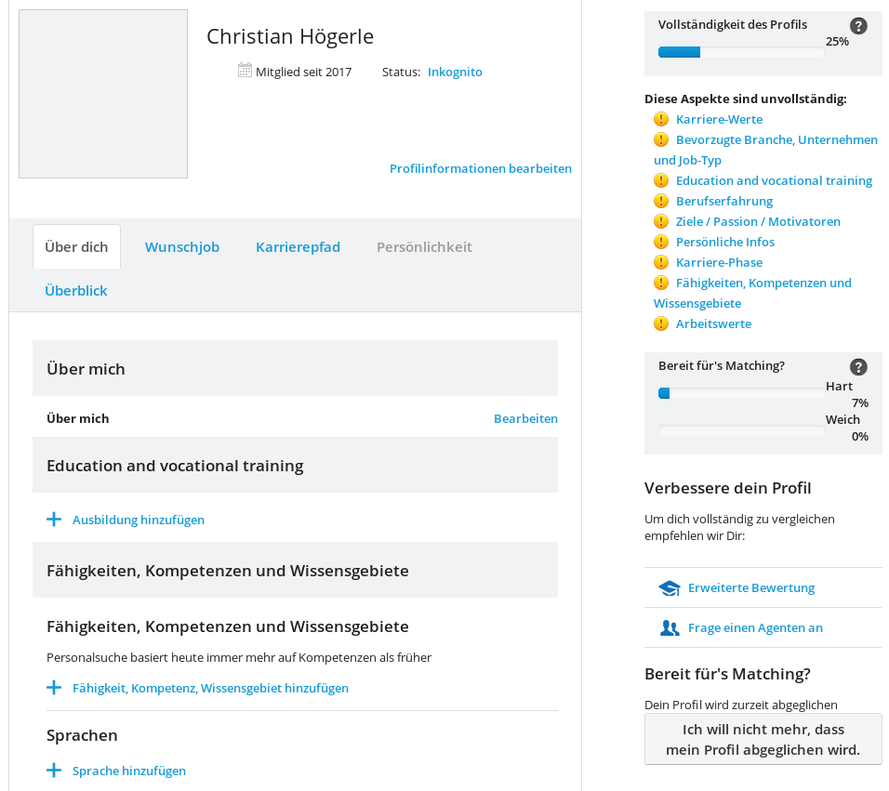
Idee
Gründung
Launch
Kickstarter
Anpassung
Ausblick
Fazit
2012
08/2016
06/2017
2018
Eigenes Profil (Deep Matching)
Persönlichkeitstest
Harte und weiche Fähigkeiten

Slide 9

Idee
Gründung
Launch
Kickstarter
Anpassung
Ausblick
Fazit
2012
08/2016
06/2017
2018
Personalisierte Kampagne
Vakanz als Landing-Page
Matching eigenes Profil

Slide 10
Idee
Gründung
Launch
Kickstarter
Anpassung
Ausblick
Fazit
2012
08/2016
06/2017
2018
Lizenzgebühr für die Benutzung von AIMA
Eigenes Unternehmen
8vance
Big Data | KI
Freie Stelle im Unternehmen
Vakanz
AIMA
Vakanz
8vance Profile
öffentliche Lebensläufe
Liste von Kandidaten
Kandidat
Datenbanken
Soziale Netzwerke

Slide 11
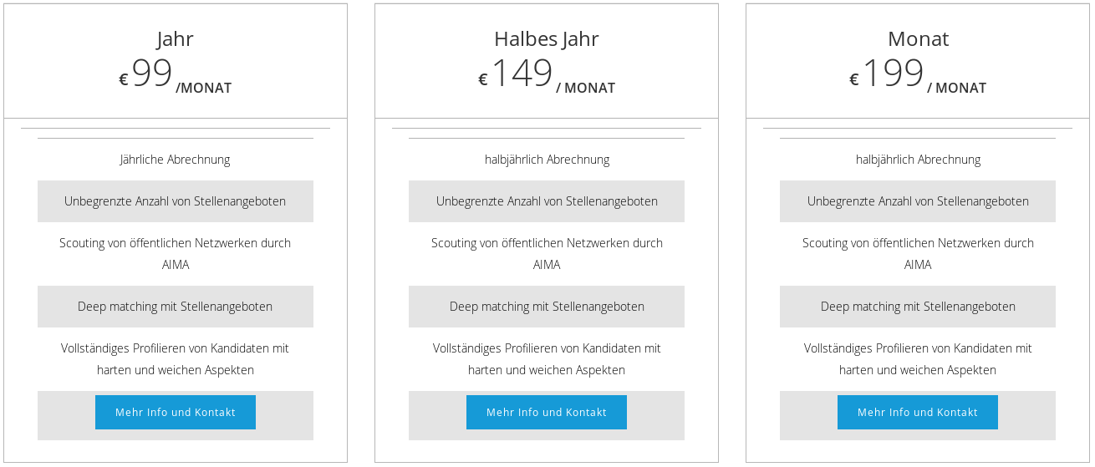
Idee
Gründung
Launch
Kickstarter
Anpassung
Ausblick
Fazit
2012
08/2016
06/2017
2018

Slide 12
Idee
Gründung
Launch
Kickstarter
Anpassung
Ausblick
Fazit
2012
08/2016
06/2017
2018
8vance übernimmt die Suche
Eigenes Unternehmen
8vance
Big Data | KI
Freie Stelle im Unternehmen
Vakanz
AIMA
Vakanz
8vance Profile
öffentliche Lebensläufe
Liste von Kandidaten
Kandidat
Datenbanken
Soziale Netzwerke

Slide 13
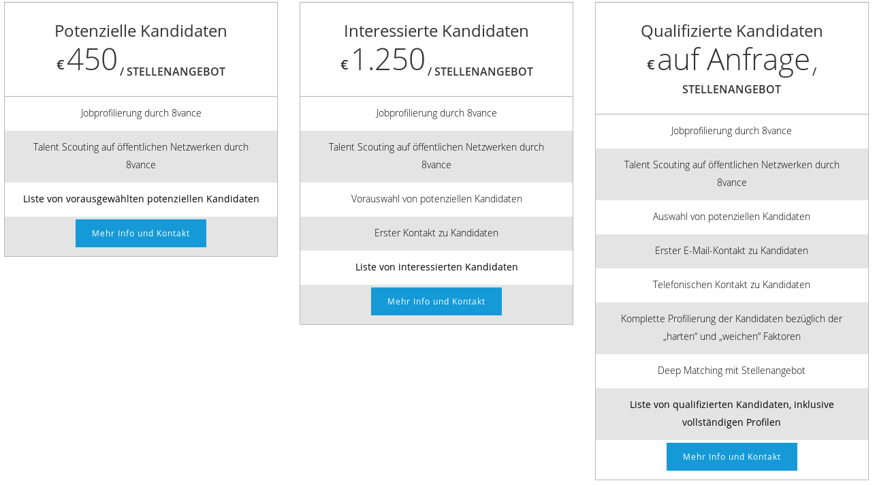
Idee
Gründung
Launch
Kickstarter
Anpassung
Ausblick
Fazit
2012
08/2016
06/2017
2018

Slide 14
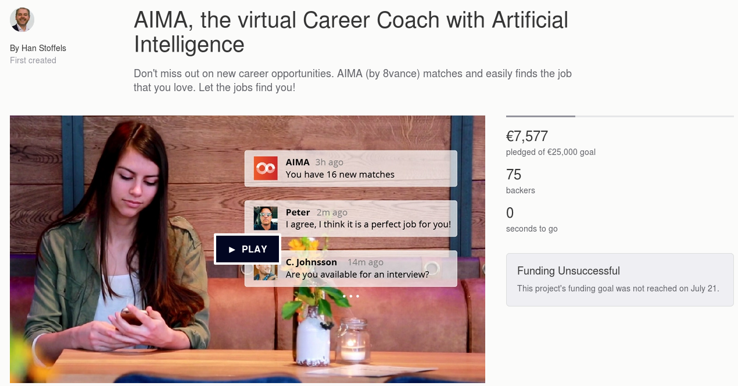
Idee
Gründung
Launch
Kickstarter
Anpassung
Ausblick
Fazit
2012
08/2016
06/2017
2018

Slide 15
Idee
Gründung
Launch
Kickstarter
Anpassung
Ausblick
Fazit
2012
08/2016
06/2017
2018

Slide 16
„Klassisches“ Headhunting
Externe Personalberater
Im Auftrag von Unternehmen
Direktansprache (direct search)
Gezielte „Jagd“
=> Abwerben von Fachkräften
Branche/Jahresumsatz von ca. 1,8 Milliarde Euro (Mai 2016)¹
¹ BDU (2016), S. 1 https://www.bdu.de/media/195021/ergebnisse-marktstudie-personalberatung-2016.pdf

Slide 17
„Klassisches“ Headhunting
Honorargestaltung
Stand: 2016
Bezogen auf das Zieleinkommen
Beispiel: 60.000 € Jahreseinkommen x 25,9 % = 15.540 €
Gesamtmarkt | Große Personalberater | Mittelgroße Personalberater | Kleinere Personalberater
25,9 % | 27,5 % | 26,30 % | 23,50 %
Quelle: BDU (2016), S. 9 https://www.bdu.de/media/296191/personalberatung-in-deutschland-2016.pdf

Slide 18
Vergleich
Kosten
Erfolg
Zeitaufwand

Slide 19
Fazit

Slide 20
Kern von 8vance
AIMA (Automatic Intelligent Matching Agent)
Durchsucht das Internet nach passenden Kandidaten
Verwendet Big Data und Künstliche Intelligenz
Vergleicht auch Soft Skills

